Slide 1
Домашнее задание
Учить записи в тетради.
Записать 7 самых главных заповедей в тетрадь.
Индивидуальные опережающие задания.
Предание о Самсоне и Далиле
Давиде и Голиафе,
Соломоново решение

Slide 2
Повторение пройденного
Какое государство мы изучили на прошлом уроке?
Покажите на карте где она находиться?
Назовите и покажите основные города.
Назовите основные занятия финикийцев.
Назовите открытия финикийцев.
Что такое колония?
Какой город /колония/ в Северной Африке впоследствии стал главным городом крупного государства?

Slide 3
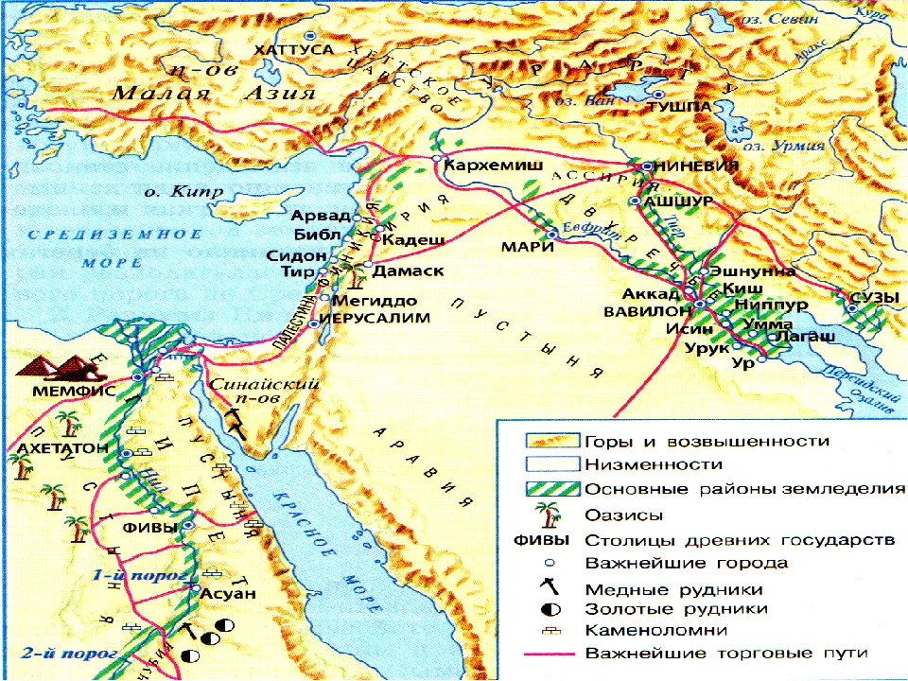

Slide 4
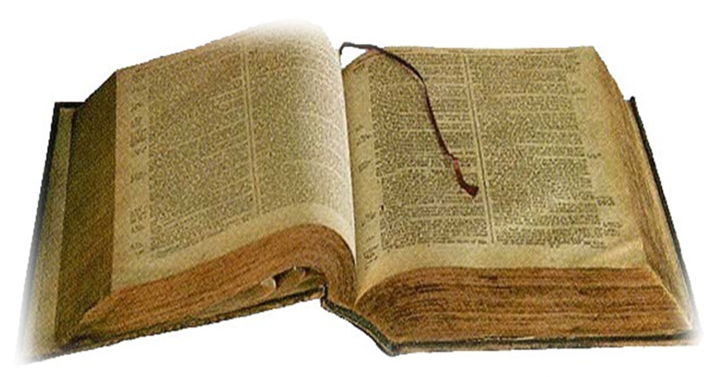
Тема урока:
Древняя Палестина
Тема урока:
Проблемный вопрос.
Какое значение имеет Библия в приобретении знаний по истории, и какова её роль сегодня в жизни человека, чему она нас учит?

Slide 5
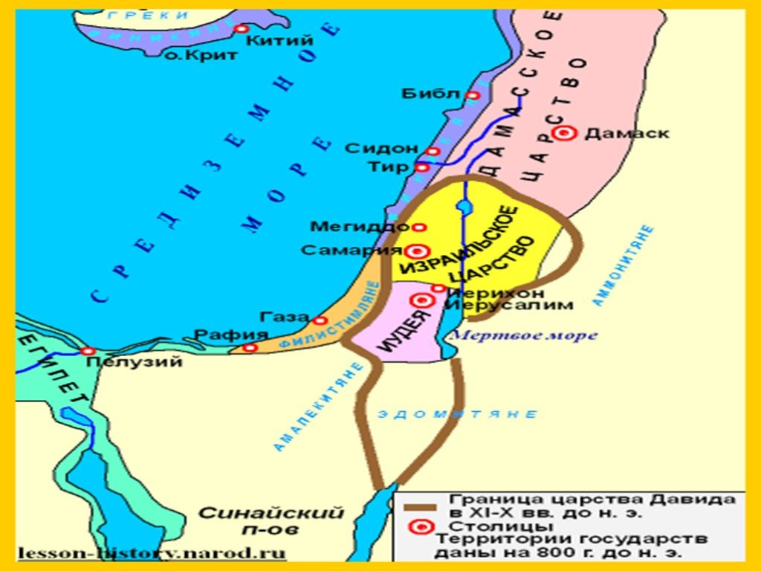
Страна на восточном побережье Средиземного моря между Египтом и Сирией.

Slide 6
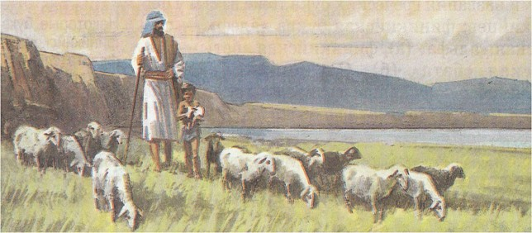
Занятия населения стр.81
Привычные к простой суровой жизни, пастухи жили в войлочных шатрах.
Овцы и козы давали им молоко, мясо и шерсть.

Slide 7
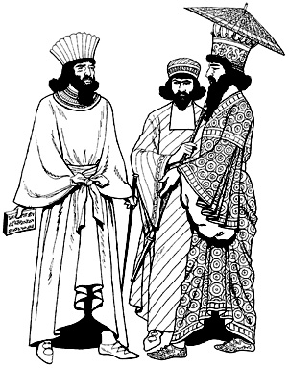
В XII веке до н.э. значительную часть территорий занимали еврейские племена.
Во главе еврейских племен стояли старейшины.
Они бережно хранили предания о прошлом своего народа.
Евреи поклонялись многим богам. Со временем евреи пришли к единобожию (монотеизму) и стали почитать одного бога - Яхве, что сотворил мир и людей. Однако запрещалось изображать Бога и называть его имя.

Slide 8
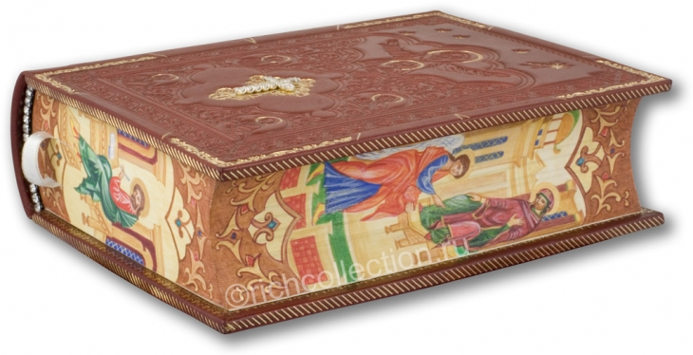
Библия
Легенды и мифы о происхождении Мира и родине евреев содержит Ветхий Завет - самая древняя часть Библии
Это священная книга не только в религии евреев – иудаизме, но и в христианской религии..
Библия в переводе с древнегреческого - книги

Slide 9
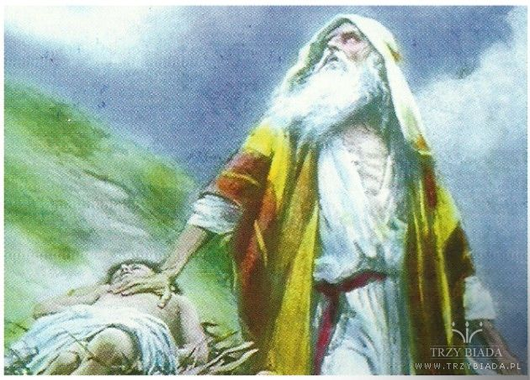
Родоначальником евреев по этим преданиям был Авраам и его сын Исаак, внук Иаков.
Второе имя Иакова – Израиль дало название еврейского народа – израильтяне.

Slide 10
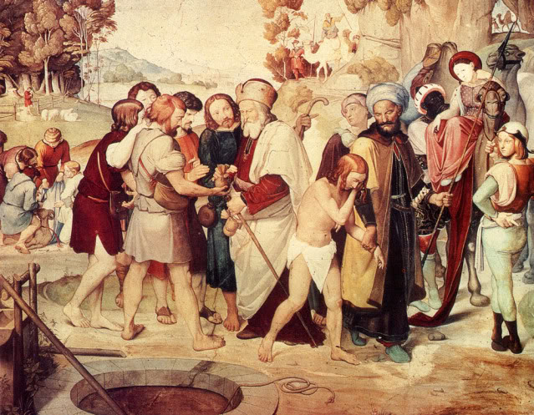
У Иакова было несколько сыновей, но больше всех он любил Иосифа.
Завидовали братья ему. Продали брата купцу. Вскоре Иосиф оказался при дворе фараона
Разразился по странам голод. Пришли братья Иосифа в Египет за помощью. Объявил им Иосиф, что хочет сделать рабом младшего из братьев. Заступились братья за мальчика. Простил их Иосиф.

Slide 11
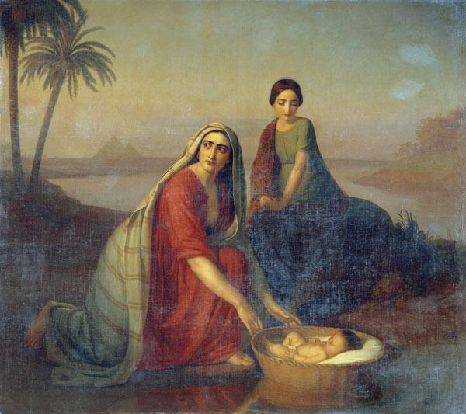
Стали притеснять египтяне потомков Иакова. Заставлял их фараон трудиться на строительстве пирамид. Решил он погубить израильтян, приказав уничтожить всех новорожденных еврейских мальчиков. Только одному ребенку удалось спастись. Дочь фараона нашла его и назвала его Моисей – «извлеченный из воды»
Моисей вырос и узнал, в каком положении находится его народ, первое, что он сделал, — убил надсмотрщика-египтянина, жестоко обращавшегося с рабами-евреями. Фараон изгнал Моисея из страны.

Slide 12
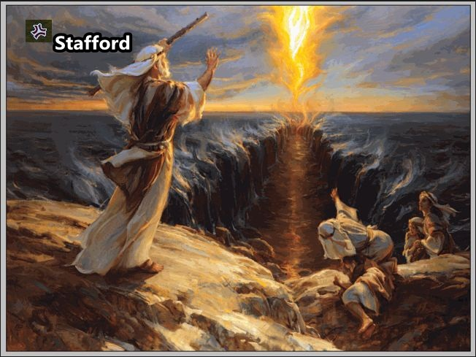
Однажды он увидел в пустыне куст, который горел, не сгорая («неопалимая купина»). Из куста донёсся голос Бога, который призвал Моисея вернуться в Египет и увести оттуда свой народ. Ему была обещана для обитания земля Ханаан, она же Обетованная (то есть «обещанная»).
Моисей просил фараона отпустить израильтян, но фараон был неумолим. Вывел Моисей свой народ к Красному морю. Раздвинулось море и прошли израильтяне по сухому дну.

Slide 13
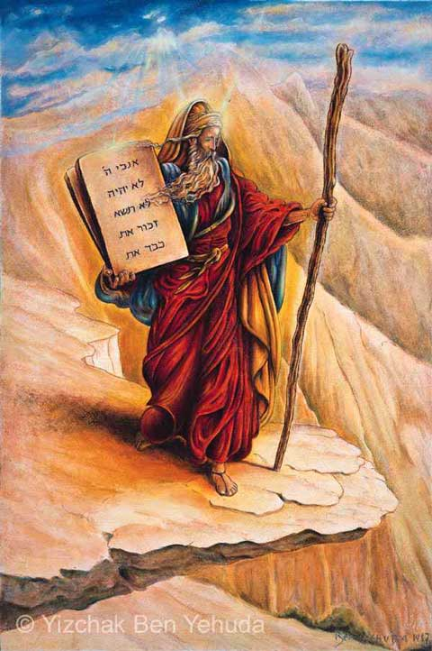
На горе Синай вручил Бог Яхве Моисею скрижали – каменные доски с десятью заповедями. Заключили евреи с Богом завет, т.е. договор.
Они согласились выполнять заповеди бога. А он обещал привести их в благодатную землю, которая называется Палестиной.

Slide 14
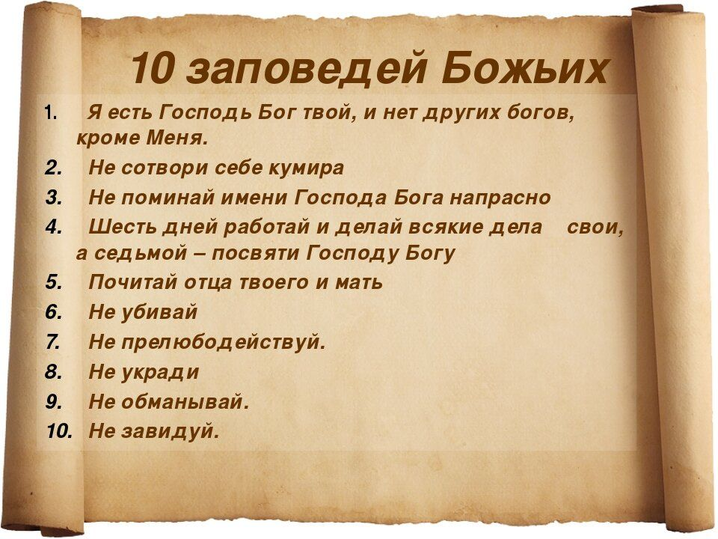

Slide 15
Домашнее задание
Учить записи в тетради
Читать пар.14.
Выполнить к.к., вклеить

Slide 16
В 13 в. до н.э. евреи пришли в долину реки Иордан и начали борьбу с местными племенами. Самыми опасными были – филистимляне.

Slide 17
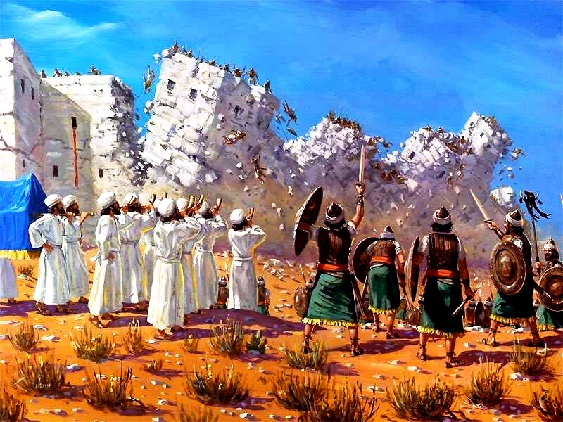
Долго и безуспешно осаждали они крепость Иерихон. Но вот собрались они вместе, закричали все разом, затрубили в трубы. От этих звуков рухнули стены Иерихона.

Slide 18
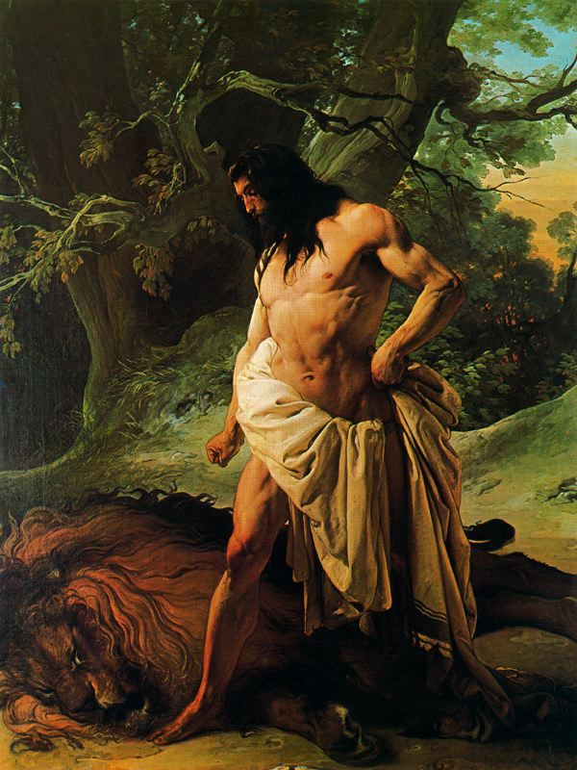
В Библии приведены сказания о могучем Самсоне, который сражался с филистимлянами.
Однажды Самсон был окружен в одном из боев. Не было у него ни меча, ни даже камня. Тогда подобрал он ослиную челюсть и сокрушил целое войско.

Slide 19
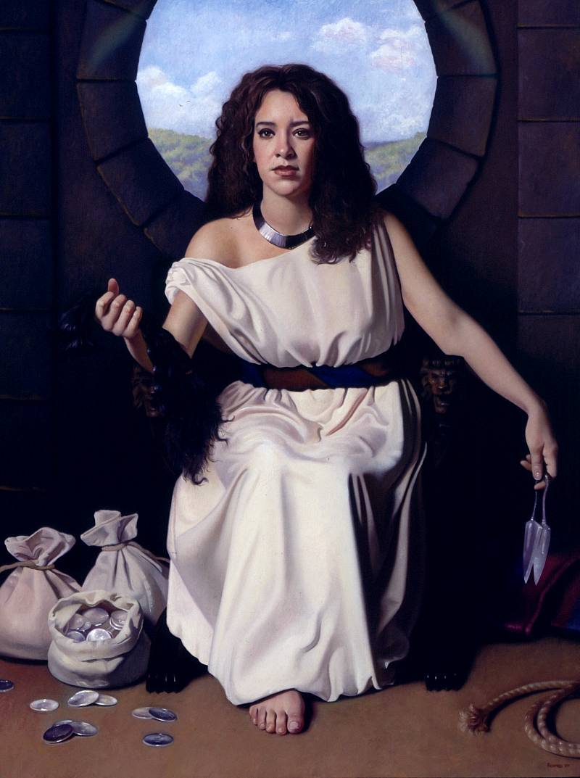
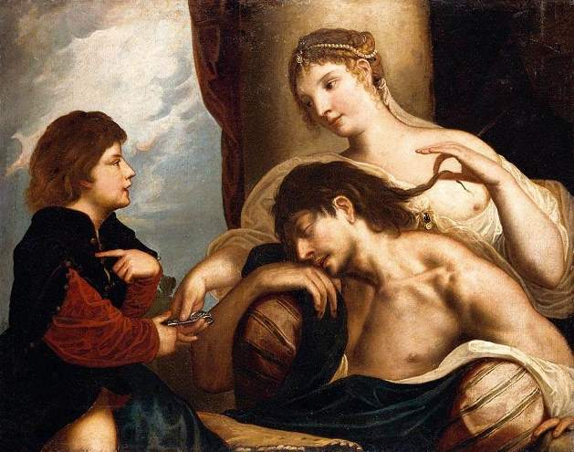
Однажды Самсон встретил красавицу филистимлянку Далилу и полюбил её. Но не добром откликнулась девица на его любовь. Правители филистимлянские подкупили её и просили выпытать у Самсона, в чём его великая сила
И усыпила его на коленях своих, и призвала человека, и велела ему остричь семь кос головы его. И начал он ослабевать, и отступила от него сила его.

Slide 20
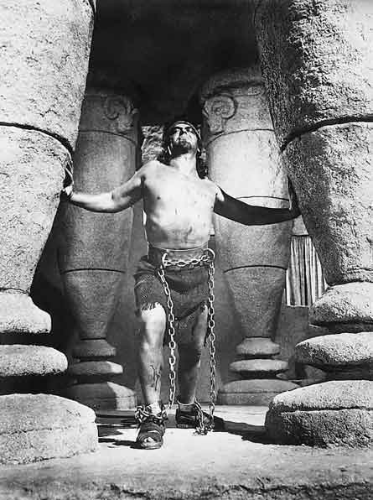
Через некоторое время филистимляне устроили пир. Привели туда слепого, измученного Самсона и начали потешаться над ним. Но не заметили, что волосы отросли. Ухватился он могучими руками за столбы, на которых держалась крыша, и обрушил на врагов огромный дом.

Slide 21
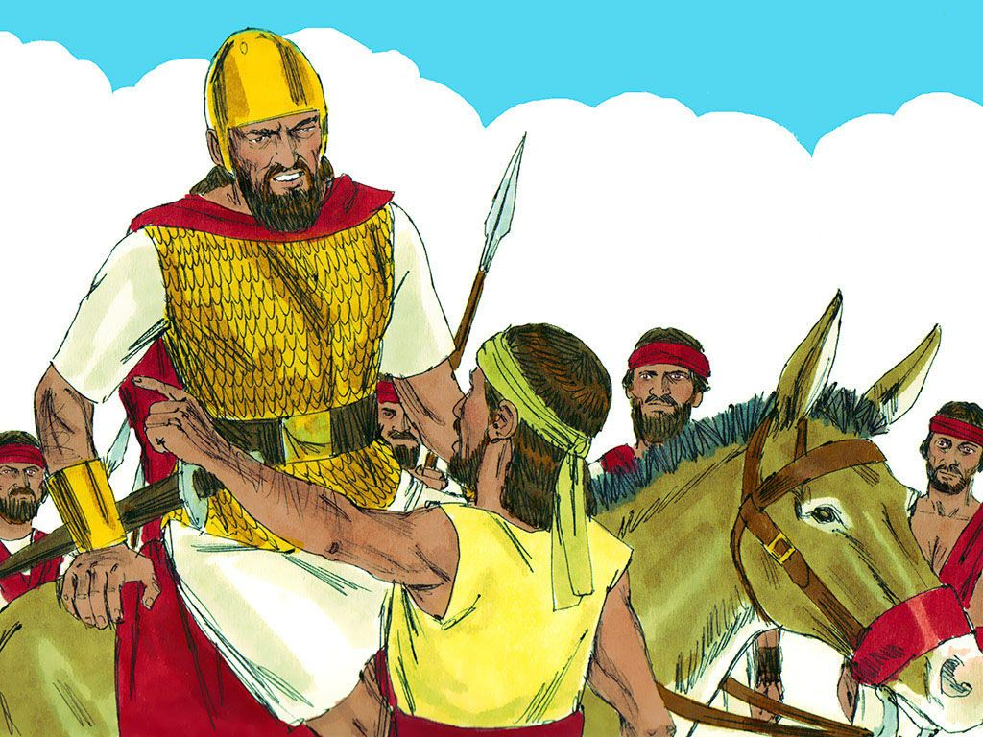
Первым правителем Древнееврейского царства стал Саул.

Slide 22
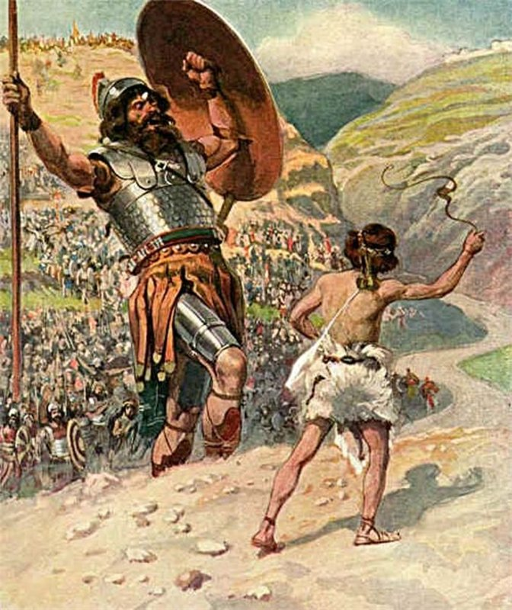
Пошли филистимляне войной против Саула. И вышел из рядов огромный Голиаф. В поединок с ним отважился вступить лишь Давид.
Он вышел против Голиафа только с посохом и с пращой в руке. Крикнув: «Выхожу на тебя во имя Господа!», взял камень и метнул из пращи в Голиафа. Камень попал в голову, и Голиаф упал на землю. Давил подбежал к нему, взял его большой меч и убил.

Slide 23
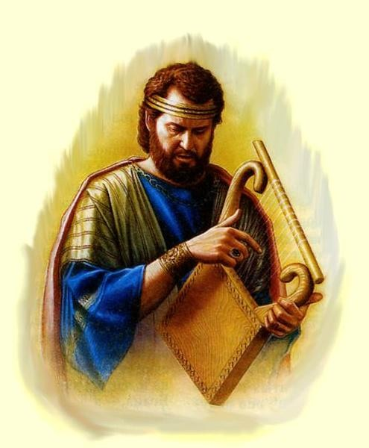
Войны с филистимлянами не прекратились. Во время одной из них Саул погиб. Царём был избран Давид.
Столицей царства при Давиде, в 10-м веке до н. э., стал город Иерусалим.

Slide 24
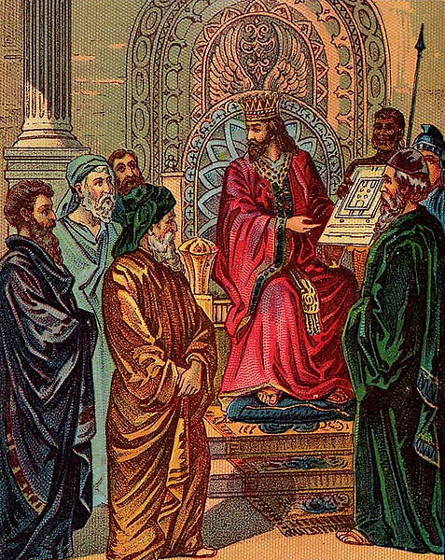
После Давида правил его сын Соломон. При нем прекратились войны, евреи занялись
земледелием, скотоводством, ремеслом и торговлей.
Иерусалим был отстроен заново, в центре города возвели дворец.
Далеко распространилась слава о богатстве и мудрости Соломона.
В Библии рассказывается, что сам фараон отдал ему в жёны свою дочь.

Slide 25
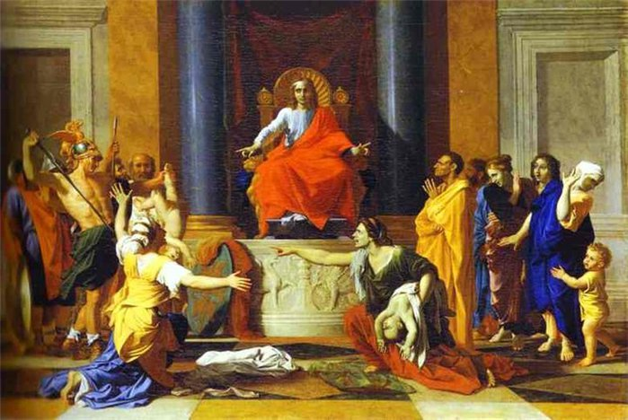

Slide 26
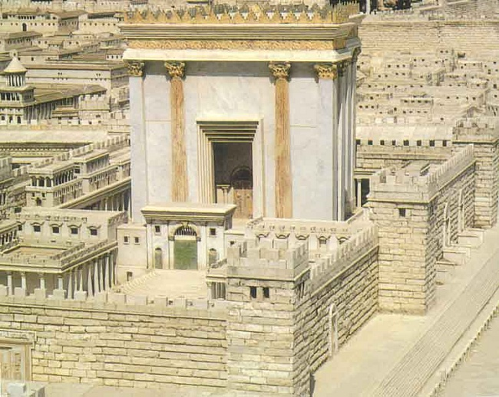
Храм Соломона в Иерусалиме

